Slide 1
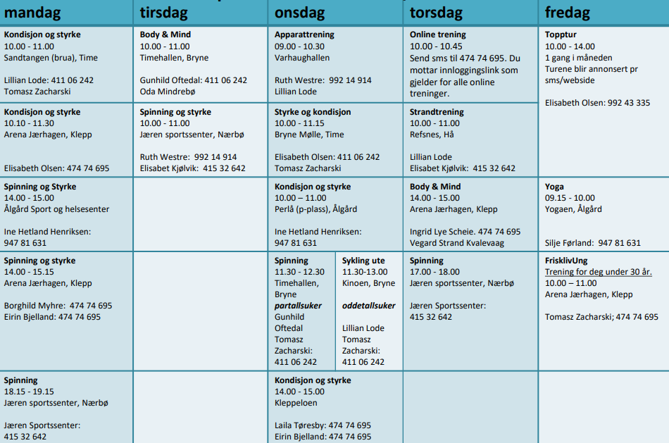
TILBUD PÅ FRISKLIV
HELSESAMTALER
Frisklivssentralen gir strukturert og tidsavgrenset oppfølging gjennom individuell helsesamtaler til personer som ønsker støtte til å endre vaner som påvirker helsen.
Frisklivssentralen har fokus på helsefremmende faktorer og mestring av egen helse.
TRENINGSGRUPPER
Timeplanen er åpne for alle medlemmer i Friskliv Jæren. I tillegg har Frisklivsentralen i Time treninger i varmtvannsbasseng og Friskliv SENIOR treninger.
LÆRINGS- OG MESTRINGSKURS
Bra Mat for bedre helse Røykesluttkurs
Sov godt kurs Tankeviruskurs
Hverdagsgledekurs
HVA ER FRISKLIVSENTRALEN?
Frisklivssentralen er en kommunal helsetjeneste som primært tilbyr støtte og veiledning innen fysisk aktivitet, kosthold, snus- og røykeslutt. Det gis også veiledning innen søvnvansker, til livs- og stressmestring, samt det å leve med langvarige helseutfordringer.
Frisklivssentralen gir strukturert og tidsavgrenset oppfølging gjennom individuelle helsesamtaler, kurs- og gruppetilbud.
Målgruppen er personer over 18år som ønsker støtte og veiledning til å endre vaner som påvirker helsen.
Man kan selv ta kontakt med frisklivssentralen, eller bli henvist av fastlege, fysioterapeut, NAV m.fl.
Ta gjerne kontakt for en uforpliktende samtale.
TANKEVIRUS
TA KONTAKT!
Telefon: 405 37 155
Web: frisklivjæren.no
E-post: friskliv@time.kommune.no
www.frisklivjæren.no

Slide 2
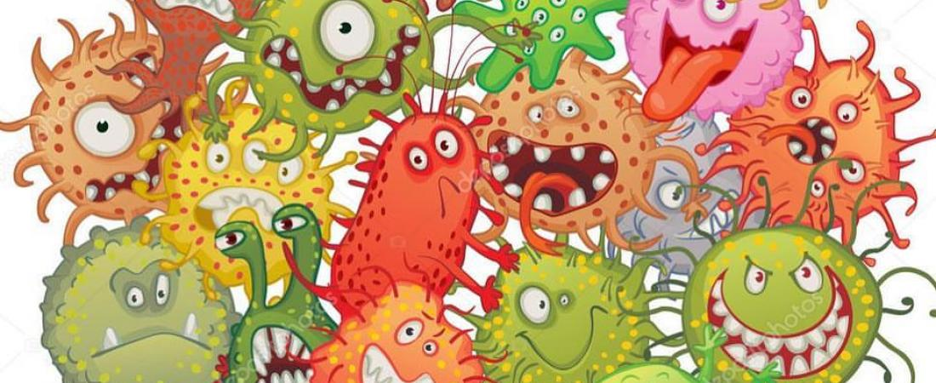
HVEM PASSER TANKEVIRUS FOR?
Dette kurset er for deg som ønsker å delta på et nyttig og gøyalt kurs hvor du lærer om hvordan tankene og oppmerksomheten påvirker humøret og handlingene dine.
Du vil få kjennskap til det psykiske immunforsvaret, ulike tankevirus og psykologiske vitaminer som verktøy for å bekjempe tankevirus.
Kurset går over tre ganger, hvor hver samling er på to timer.
MÅLET MED KURSET
Kunnskap om hvor vanlig det er å ha negative tanker og normalpsykologi.
Du lærer at tanker i seg selv er harmløse, det er hvordan vi reagerer på tanker som potensielt kan gjøre oss syke.
Kunnskap om det psykologiske immunforsvaret, og om hvordan det påvirker psykisk helse og om hvordan du kan styrke det psykologiske immunforsvaret.
Kunnskap om ulike tankevirus, og trening i å identifisere dem hos deg selv.
Ved hjelp av psykologiske vitaminer lærer du hensiktsmessige måter å forholde deg til tankene dine slik at du i større grad kan fungere, også i perioder med mye negative tanker.
Mestringskurset Tankevirus er for voksne (over 16 år) med lette til moderate psykiske plager, og ble utviklet for Raskere Tilbake-tiltaket, et behandlingstilbud for personer som står i fare for å bli sykemeldt eller har blitt sykemeldt på grunn av milde til moderate psykiske plager. Mestringskurset tilbys ved flere NAV-kontorer, Frisklivssentraler, poliklinikker og sykehus.
Tidligere trodde man at personer med psykiske plager skilte seg fra ”normale folk”, men nyere forskning har vist at de samme tankeprosessene går igjen i oss alle, bare i ulik grad. Dette kurset er derfor for alle – fra deg som sliter med angst eller depresjon til deg som ønsker å lære mer om hvordan psykologi påvirker oss i hverdagen.
HVA ER TANKEVIRUS?
Tankevirus er et av mestringskursene på Frisklivssentralen.
Tankevirus er en psykologisk modell utviklet av psykolog og forsker Hanne H. Brorson. Modellen er basert på normalpsykologi og grunnprinsipper i metakognitiv og kognitiv atferdsterapi. Modellen beskriver logiske feilslutninger som ulike «tankevirus» som kan behandles med «psykologiske vitaminer».
Modellen er beskrevet i boken Tankevirus (Gyldendal, 2012), og har senere dannet grunnlaget for forebyggingsprogrammet Tankevirus Skole og mestringskurset Tankevirus.
NESTE KURS
- NÅR OG HVOR?
Kurset går over tre ganger,
hver kursøkt varer 2t.
Oppstart: kl. 10.30 3.august 2021.
Andre kursdatoer er 10. og 17.august.
Kurssted: Timehallen på Bryne.
Pris: 300,- (betales med VIPPS eller kort første kursdag)
Kursleder: Gunhild Oftedal (411 06 242)

